Slide 1
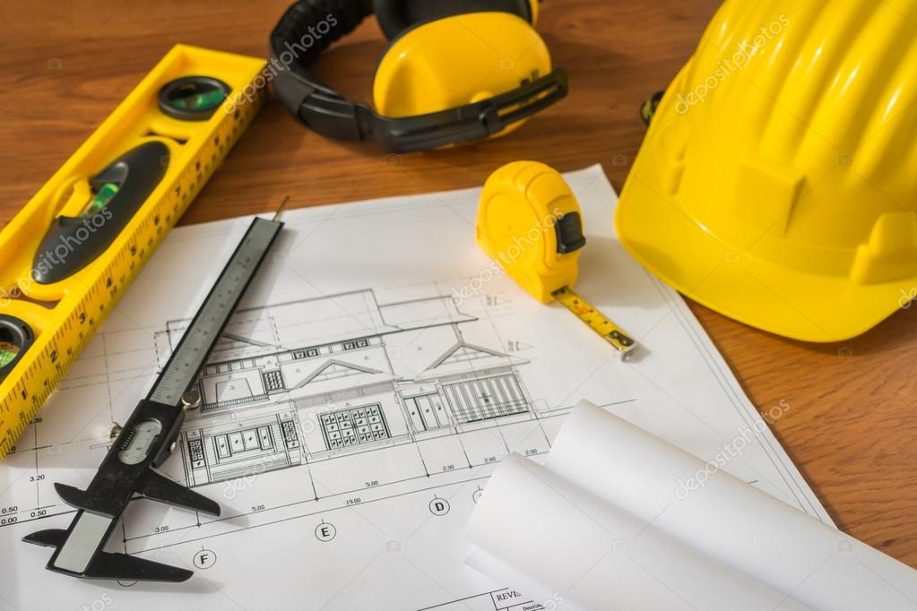
Құрылыс бөлімінің 2019 жылғы АЗАМАТТЫҚ БЮДЖЕТІ
Құрылыс бөлімінің 2019 жылғы АЗАМАТТЫҚ БЮДЖЕТІ

Slide 2
Құрылыс бөлімі
бюджеттің атқарылуы
Шығыстар –
Жергілікті деңгейде құрылыс саласындағы мемлекеттік саясатты іске асыру жөніндегі қызметтер – 11 413 мың теңге
Коммуналдық тұрғын үй қорының тұрғын үйін жобалау және (немесе) салу, реконструкциялау – 14 376 мың теңге
Инженерлік-коммуникациялық инфрақұрылымды жобалау, дамыту және (немесе) жайластыру – 713 248 мың теңге
Коммуналдық шаруашылығын дамыту – 101 451 мың теңге
Мемлекеттік органның күрделі шығыстары – 150 мың теңге
Бастауыш, негізгі орта және жалпы орта білім беру, объектілерін салу және реконструкциялау – 2 369 009 мың теңге
Қоғамдық тәртіп пен қауіпсіздік объектілерін салу – 95 544 мың теңге

Slide 3
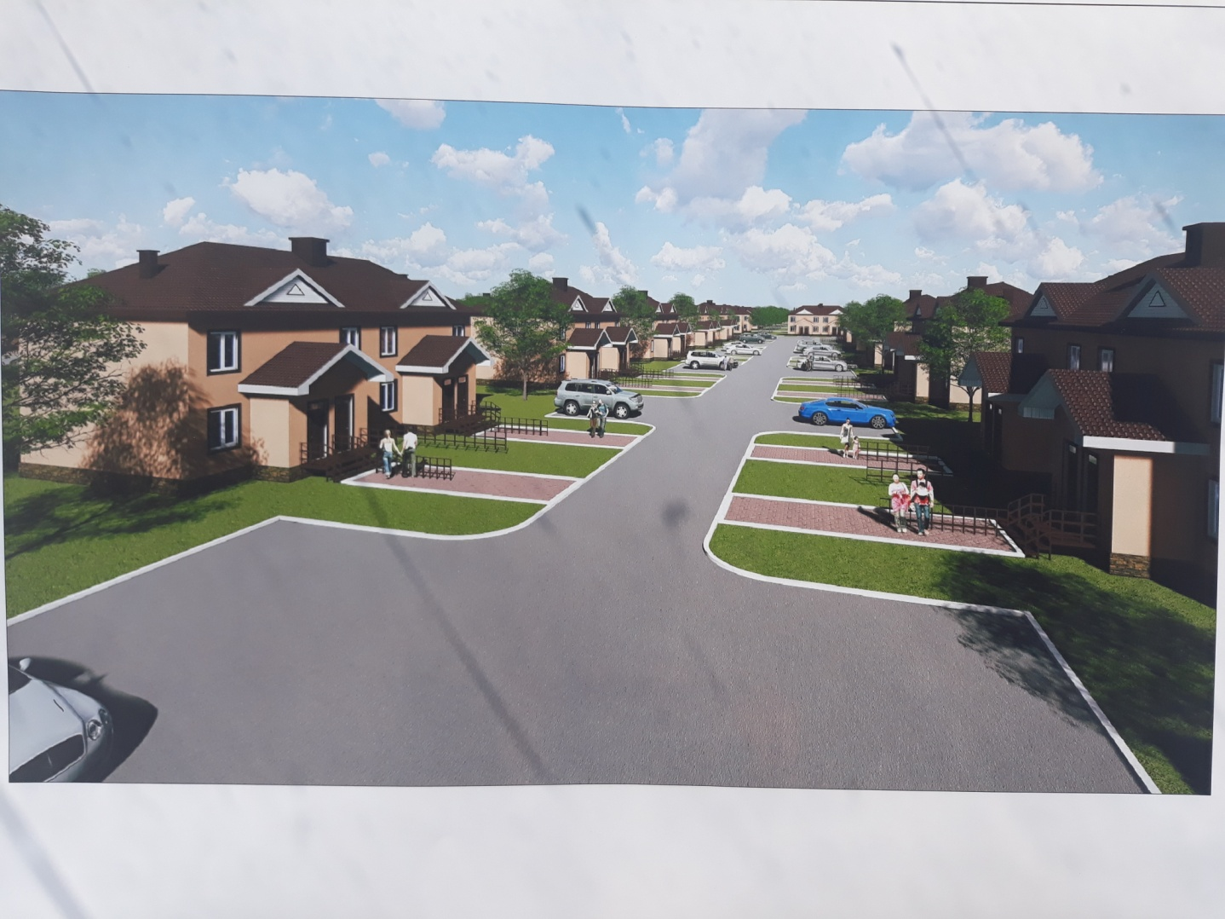
Коммуналдық тұрғын үй қорының тұрғын үйін жобалау және (немесе) салу, реконструкциялау
“Өмірұзақ” тұрғын үй кешені ЖСҚ дайындау

Slide 4
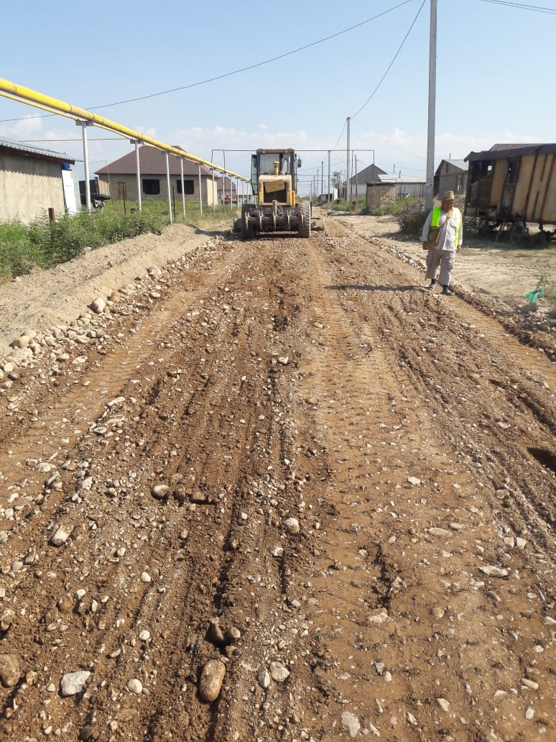
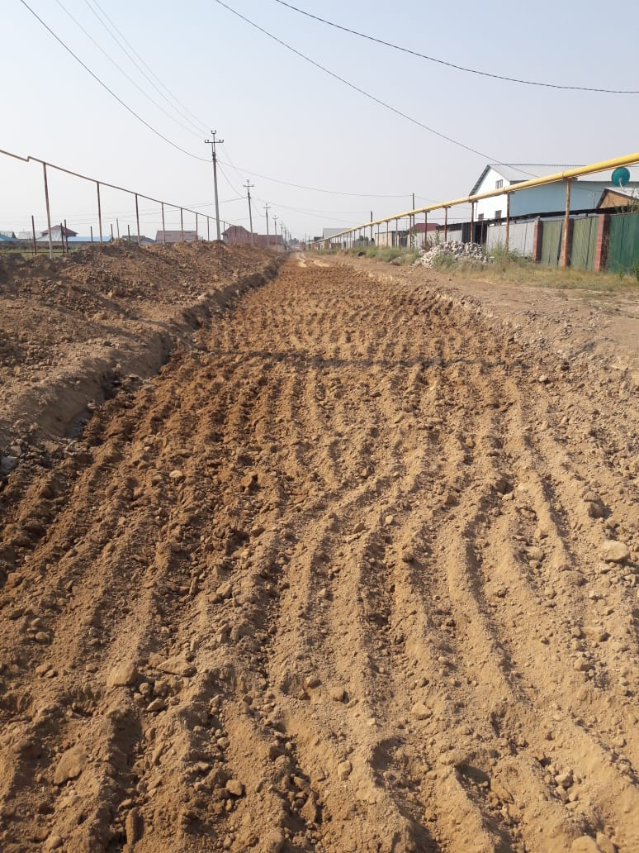
Инженерлік-коммуникациялық инфрақұрылымды жобалау, дамыту және (немесе) жайластыру
Алматы облысы карасай ауданы Шамалған бекетіндегі ЖТҚ инженерлік-коммуникациялық желілерін дамыту және жайластыру. ТОБЖ байланысының сыртқы желілері.
Алматы облысы карасай ауданы Шамалған бекетіндегі ЖТҚ инженерлік-коммуникациялық желілерін дамыту және жайластыру. Автокөлік жолдары.

Slide 5
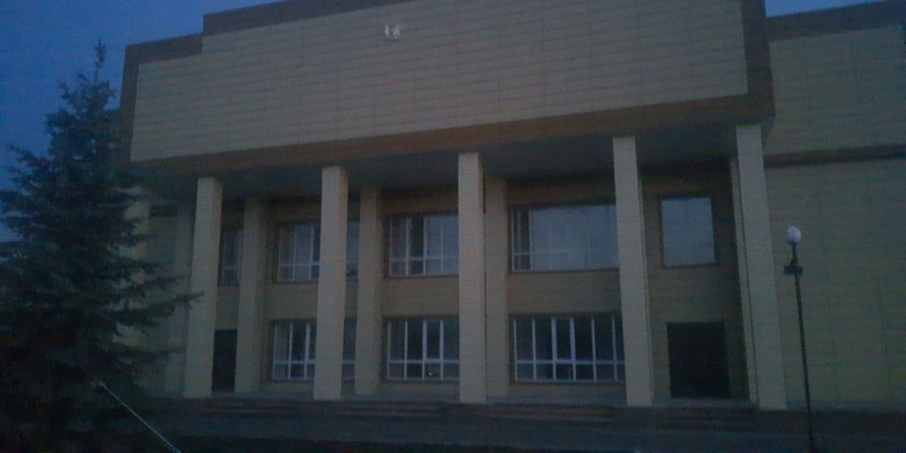
Коммуналдық шаруашылығын дамыту
Алматы облысы Қарасай ауданы Шамалған ауылындағы ғимаратты әкімшілік ғимаратқа қайта жаңарту

Slide 6
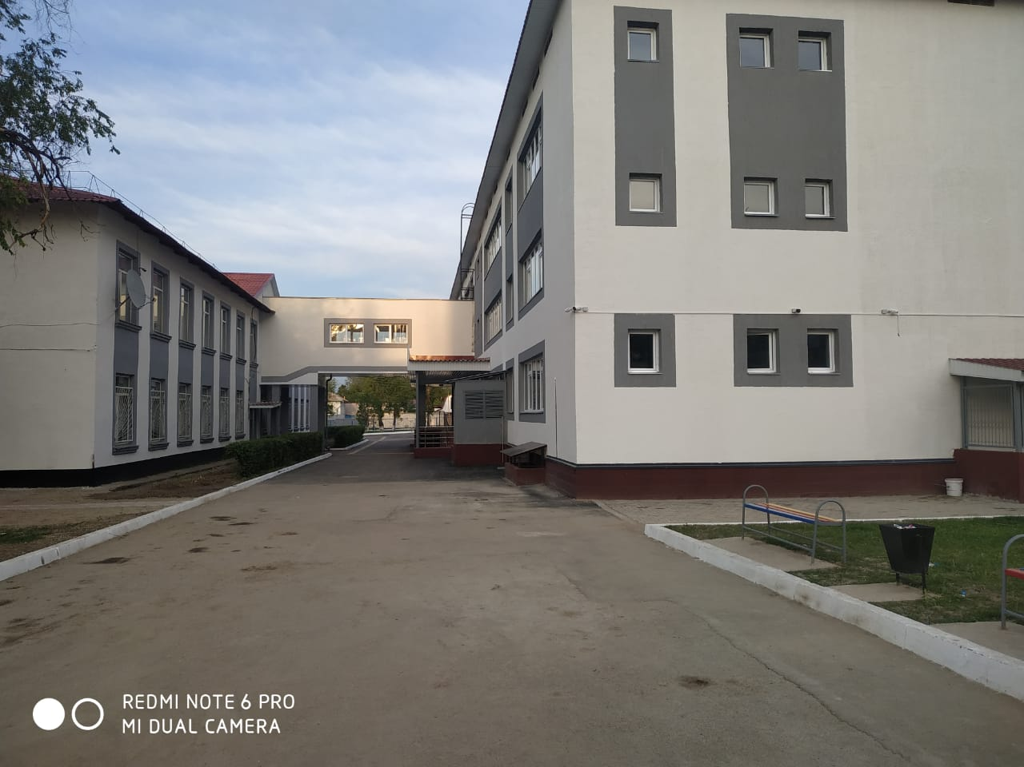
Бастауыш, негізгі орта және жалпы орта білім беру, объектілерін салу және реконструкциялау
Алматы облысы Қарасай ауданы Абай ауылындағы мектепке 600 орындық жапсаржай салу,
Алматы облысы Қарасай ауданы Қаскелең қаласындағы С.Керімбеков атындағы орта мектепке 300 орындық жапсаржай салу.
Алматы облысы Қарасай ауданы Көксай аулындағы М.Мәметова атындағы орта мектепке 300 орындық жапсаржай салу.

Slide 7
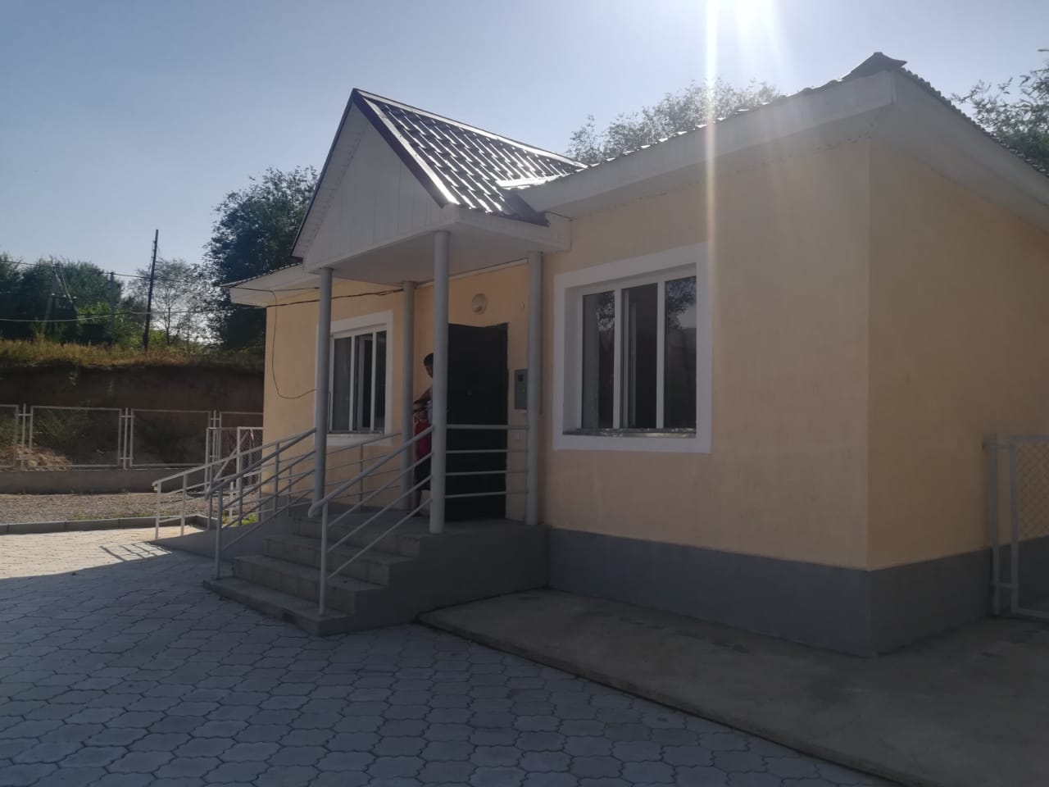
Қоғамдық тәртіп пен қауіпсіздік объектілерін салу
Алматы облысы Қарасай ауданының Жандосов ауылында қызметтік тұрғын үймен қосарланған учаскелік полиция пунктін (УПП) салу (1 тип, 1-3 учаскелік инспекторларға)
Алматы облысы Қарасай ауданының Жамбыл бекетіндегі қызметтік тұрғын үймен қосарланған учаскелік полиция пунктін (УПП) салу (2 тип, 4-5 учаскелік инспекторларға)
Алматы облысы Қарасай ауданының Береке ауылында қызметтік тұрғын үймен қосарланған учаскелік полиция пунктін (УПП) салу (2 тип, 4-5 учаскелік инспекторларға)
Алматы облысы Қарасай ауданының Б.Ашекеев ауылында қызметтік тұрғын үймен қосарланған учаскелік полиция пунктін (УПП) салу (1 тип, 1-3 учаскелік инспекторларға)
Алматы облысы Қарасай ауданының Шамалған бекетінде қызметтік тұрғын үймен қосарланған учаскелік полиция пунктін (УПП) салу (2 тип, 4-5 учаскелік инспекторларға)

